Slide 1
جامعــــــة محمد خيضــــــــــــر
Faculté des sciences et de la technologie
Département de Génie Electrique
3eme Année Licence Energies Renouvelables
بــســكــــــــــــرة
Chapitre5 SYSTEME DE POMPAGE PV
Dr. TERKI Amel

Slide 2
جامعــــــة محمد خيضــــــــــــر
Faculté des sciences et de la technologie
Département de Génie Electrique
3eme Année Licence Energies Renouvelables
بــســكــــــــــــرة
Chapitre5 SYSTEME DE POMPAGE PV
5.1 Introduction
5.2 Composant d’un système de pompage PV
5.3 Classification des pompes

Slide 3
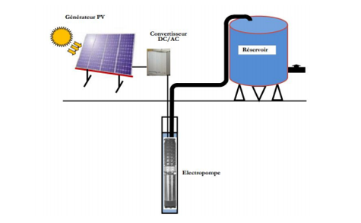
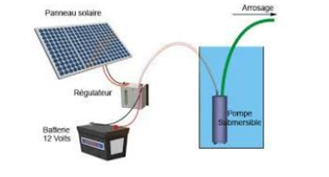
5.1 Introduction
Pour pomper l’eau avec un système Photovoltaïque, deux méthodes sont possible
Le pompage au « fil du soleil » b. Le pompage avec stockage électrique(Batterie)
fig.1 Pompage au fil de soleil fig.2 Pompage avec Batterie

Slide 4
5.2 Composant d’un système de pompage PV
Un système de pompage PV est généralement constitué de :
Le générateur PV: c’est un ensemble de modules PV connecté en série et /ou en parallèle
Le groupe moto-pompe : c’est la charge comportant le moteur et la pompe
L’électronique de puissance : c’est le convertisseur DC/DC (hacheur) et le convertisseur DC/AC( Onduleur)
L’élement de stockage : c’est la batterie en cas de stockage électrique,

Slide 5
5.3 Classification des pompes
La classification des pompe peut se faire selon différents critères :
conception de la pompe, sa position dans le système et le type de moteur utilisé
fig. 3 Classification des pompes
1. lassification selon la conception de la pompe :
La pompe est un dispositif qui permet d’aspirer et de refouler un fluide, les pompes se divise généralement en deux types : les pompes centrifuges et volumétriques.

Slide 6
5.3 Classification des pompes
Les pompes centrifuge :
b. Les pompes volumétriques :

Slide 7
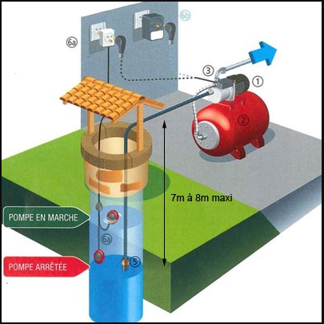
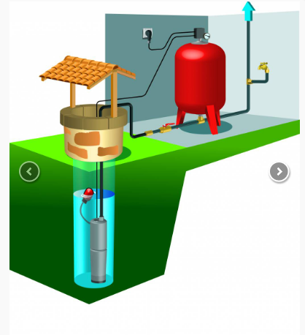
5.3 Classification des pompes
2. Classification selon la position de la pompe :
En fonction de l’emplacement physique de la pompe, on distingue deux types de pompes : pompe de surface et pompes immergé
Fig.4 Pompe de surface Fig.5 pompe immergée

Slide 8
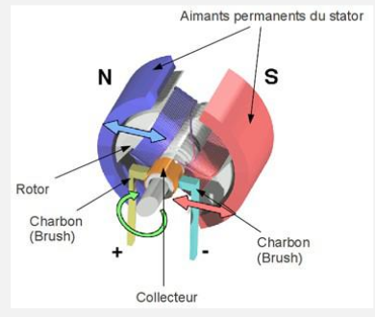
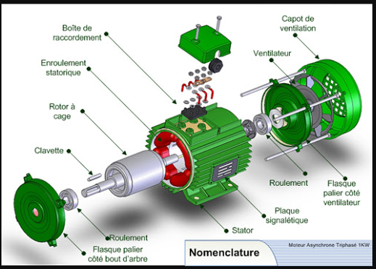
5.3 Classification des pompes
3. Classification selon le moteur utilisé
Il y’a deux types de moteur utilisé pour les système de pompage ceux à courant continu
Et le moteurs à courant alternatif notamment le moteur asynchrone
Fig. 6 Moteur à courant continu Fig. 7 Moteur à courant alternatif

Slide 9
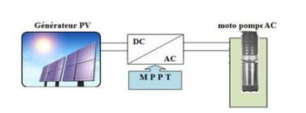
5.3 Classification des pompes
La fig.8 montre le couplage avec moteur
à courant continu avec le hacheur ( convertisseur DC/DC)
La fig.9 montre le couplage avec moteur
à courant Alternatif avec l’onduleur ( convertisseur DC/AC)
La fig.10 montre le couplage avec moteur
à courant Alternatif le hacheur ( convertisseur DC/DC)
et avec l’onduleur ( convertisseur DC/AC)

Slide 10
MERCI POUR VOTRE ATTENTION

